Slide 1
Plan de Acción vigencia 2017
Seguimiento 30 junio 2017

Slide 2
Plan Acción (PAA) 2017
El PAA 2017 de la Función Pública es el mecanismo articulador que incorpora las políticas, estrategias y acuerdos del gobierno.
Vale la pena resaltar que el PAA 2017 permite dar cumplimiento al objeto misional de la entidad, tomando en consideración las competencias propias de Función Pública, el marco fiscal de mediano plazo y los resultados de la planeación de la vigencia anterior.

Slide 3
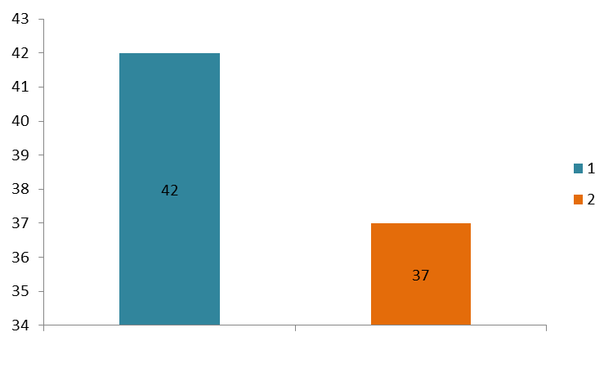
Cumplimiento Plan de Acción II Trimestre de 2017*
El PAA 2017 para el segundo trimestre tenía programados 42 productos de los cuales se cumplieron 37 lo que representa un cumplimiento del 88% frente a lo programado.
* El Plan Anual de Accion contempla los productos de la Gran Apuesta, el Plan Anticorrupción y los Transversales.

